Slide 1











Groupe 5
Home
Quitter
Sommaire
Contexte
Projet Elective Développement
CESI - A4
Démo
Conclusion
Groupe 5
Alle Jean-Philippe
Robert Damien
Tancray Joseph
Vera Alexandre

Slide 2



Groupe 5
Home
Quitter
Sommaire
Sommaire
Contexte
Contexte – Contraintes - Architecture ..………………………………………………………………… 3-5
Droits Utilisateurs …………………………………………………………………...... 6
Planning Prévisionnel …..…………………………………………………………………. 7
Explication des choix techniques ………………………………………………………………………. 8
Démonstration ……………………………………………………………………… 9
Conclusion & Piste d’amélioration .………………………………………………………………… 10-11
Démo
Conclusion
2

Slide 3




Contexte
Groupe 5
Home
Quitter
Sommaire
Contexte
Démo
Conclusion
3

Slide 4
Contraintes
Groupe 5
Home
Quitter
6 profils d’utilisateurs différents respectant leurs permissions respectives
Sommaire
Contexte
Architecture micro-services liée par API Rest JWT
Démo
Conclusion
FrontEnd et BackEnd en Javascript (NodeJS) avec la gestion des comptes utilisateurs en C#
Respect du RGPD
4

Slide 5





Architecture globale de la solution
Groupe 5
Utilisateurs
Home
Quitter
Proxy
Endpoint
Sommaire
MiddleWare Local
Web
Services
Client
Contexte
Livreur
Contrôleur de résolution
Restaurateur
Front
Démo
Conclusion
Proxy
Stockage des données
Services Interne
App
Virtualisés X2
Endpoint
NPM
Traitement
SGBDR
NoSQL
Développeurs
5

Slide 6
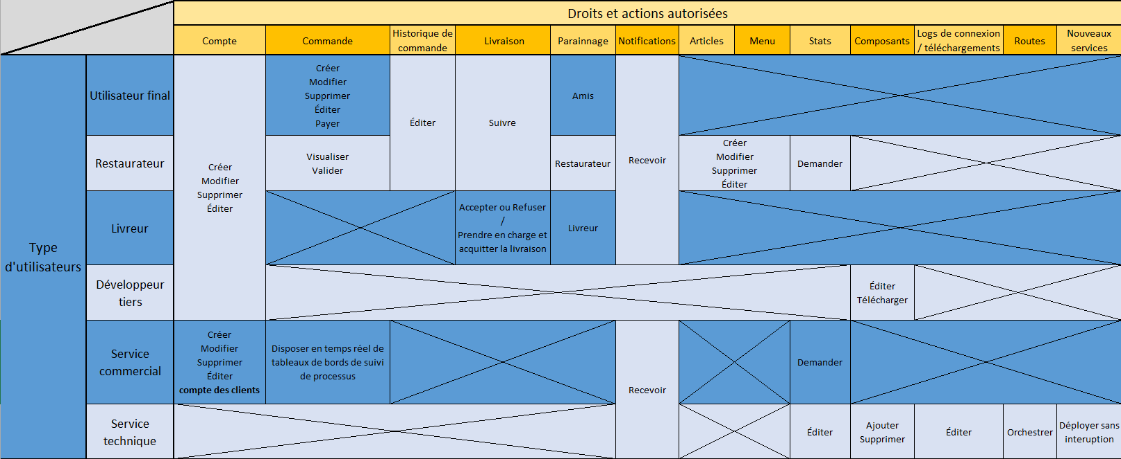
Droits des utilisateurs
Groupe 5
Home
Quitter
Sommaire
Contexte
Démo
Conclusion
6

Slide 7
Planning Prévisionnel des fonctionnalités
Groupe 5
Home
Quitter
3h30
3h30
1h
3h30
3h30
7h
7h
7h
7h
Sommaire
Gestion des Comptes
Gestion des Articles
Contexte
Gestion des Menu
Gestion des Commandes
Gestion des Livraison
Démo
Historique des Commandes
Statistiques
Conclusion
Gestion des Parrainages
Gestion des Notifications
Logs de connexion
Orchestration des Routes
Télécharger & éditer les Composants
Nouveaux services
7

Slide 8






Explication des choix techniques
Groupe 5
Home
Quitter
Sommaire
Contexte
Démo
Conclusion
8

Slide 9




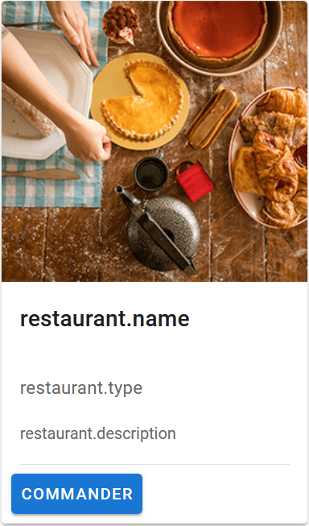
Démonstration
Groupe 5
Home
Quitter
Sommaire
Contexte
Démo
Conclusion
Le Jardin d’Alain
Grill Time Time
Mc Dounald
Bufalo Bull
Restaurant Français
Restaurant Tacos
Restaurant Burger
Restaurant Grill
Ce restaurant à Villeurbanne propose des plats simples et gourmands
Ce restaurant à Villeurbanne propose des tacos lyonnais pour un prix raisonnable
Ce restaurant à Villeurbanne propose des plats à prix cassé
Ce restaurant à Limonest propose une large gamme de produit à base de viande
9

Slide 10
Conclusion
Groupe 5
#e0e0e0
Home
Quitter
Sommaire
Contexte
On dispose d’une solution fonctionnelle,
avec une majorité de fonctionnalité déjà implémentée mais qui reste améliorable pour atteindre l’entièreté des attentes
Démo
Conclusion
10

Slide 11
Pistes d’amélioration
Groupe 5
Home
Quitter
Le type d’utilisateur « Service Technique »
Sommaire
Contexte
Parrainages
Démo
Conclusion
Amélioration des détails (Map de visualisation de la commande...)
Amélioration de la qualité visuelle et pratique du site
11

Slide 12
Remerciement
Groupe 5
Home
Quitter
Sommaire
Contexte
Merci de votre attention
Démo
Conclusion
12

